Slide 1
Dr. Gyurián Nagy Nikolett
nagynikolett.sze@gmail.com
Nonprofit marketing kurzus

Slide 2
A kurzus témakörei
Alkalom (április 11.): A nonprofit tevékenységek köre, nonbusiness vállalati aktivitások, kiemelten az ügymarketing
Alkalom (április 25.): Szponzoráció
Alkalom (május 2.): Nonprofit szervezetek marketingtevékenysége

Slide 4
Nonprofit marketing
Nonprofit
szervezetek marketingtevékenysége
Profitorientált szervezetek nonbusiness marketingtevékenysége

Slide 6
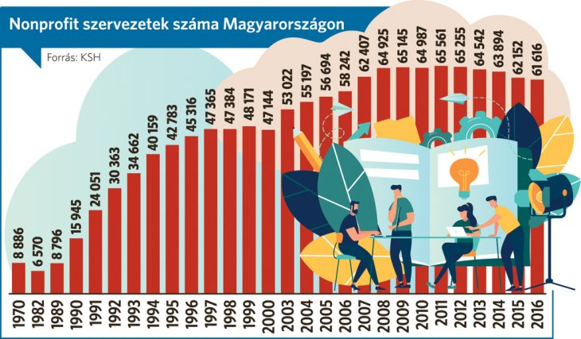
2020-ban: 60 673 szervezet.

Slide 7
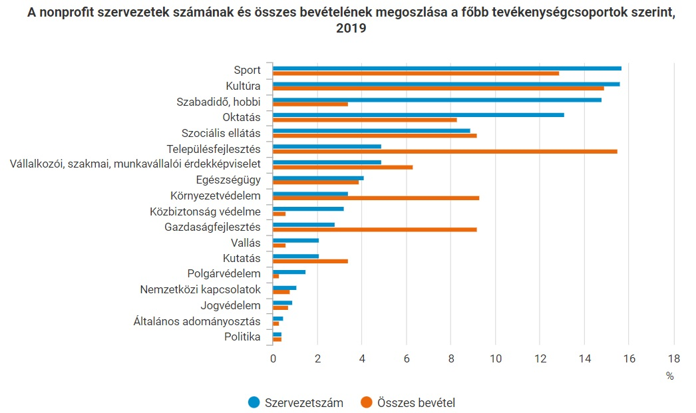

Slide 8
Nonprofit szervezetek bevétele
Bevétel millió forintban

Slide 9
Van-e létjogosultsága a marketing-mixnek a nonprofit szervezeteknél?

Slide 10
Többnyire szolgáltatás(áru), magatartásminta, ami:
Személyre vagy dologra irányul
Megfogható vagy nem megfogható
Egyszeri vagy folyamatos
Testre szabott vagy általános
Személyi, tárgyi vagy vegyes részvétel igényű
A résztvevő személyek meghatározó szerepűek

Slide 11
Árpolitikai célok, árazási technikák
Árpolitikai célok:
Bevétel növelése?
Résztvevők számának növelése?
Profit maximalizálás?
Költségek fedezete?
Piacméret maximalizálása?
Árazási technikák:
Értékalapú árképzés – speciális értékajánlat
Versenytársakhoz igazodó, pl. oktatás, kultúra
Szegmensenkénti árazás

Slide 12
Csatornastratégia
Cél: a kínálat eljuttatása a célcsoporthoz
Szolgáltatások
Hely és idő
Kínálat eljuttatása a célcsoporthoz
Csatornák:
Épületek,
Munkatársak, önkéntesek,
Külső szervezetek
Közvetítők? Kik?

Slide 13
Kommunikáció
ATL, BTL, direkt marketing, PR, ...

Slide 14
Az üzenet érvrendszere
Racionális – a döntés kényszerű, a célszemély felelősségérzete nagy, jelentős áldozat
Emocionális – félelem, bűntudat, szégyen, vagy humor, büszkeség, szeretet
Morális – társadalmi normák
a. vagy b. vagy c.?
Küldetés, cél, célközönség
Üzenet hatása:
hangnem, stílus, szöveg, forma

Slide 15
Hagyományos marketing
vagy
ONLINE marketing?

Slide 16
Adományozói piramis
Adományozók száma | Adományozói csoportok | Adomány nagysága | Elérésükre használt legjobb módszer
1 | On the top | 50 000 | Dialógus
50 | Felső | 5 000 | Dialógus
500 | Fő | 500 | Személyes kapcsolat, DM, események
5 000 | Rendszeres | 200 | DM, tele-marketing, események
50 000 | Ismétlők | 100 | DM, tele-marketing
100 000 | Első | 50 | DM, internet, mail
1 000 000 | Potenciális |  | DM, cold mailing, hirdetés, internet

Slide 17
Modern nonprofit marketingstratégia
Email marketing
Esemény-marketing
Videó marketing
Social media
Weboldal
Public speaking
Tartalom marketing

Slide 18
Egyértelmű, a potenciális adományozók számára látható márkaüzenetek kifejlesztése.
Figyelemfelkeltő webes tartalmak létrehozása a webhely új és meglévő látogatóinak tájékoztatása, inspirációja és elérése érdekében.
Free Google Ad Grant alkalmazása, az elérés bővítése érdekében.
A jelenlegi, a korábbi és a potenciális adományozók „kézben tartása” e-mail marketinggel.
Közösségi média elérés növelése organikus bejegyzések és fizetett hirdetések kombinációjával.

Slide 19
Modern marketing modern tevékenység

Slide 20
AR és VR technológia

Slide 22
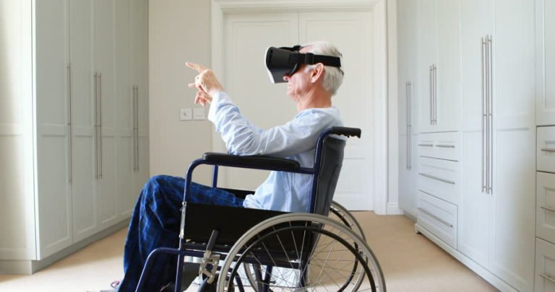
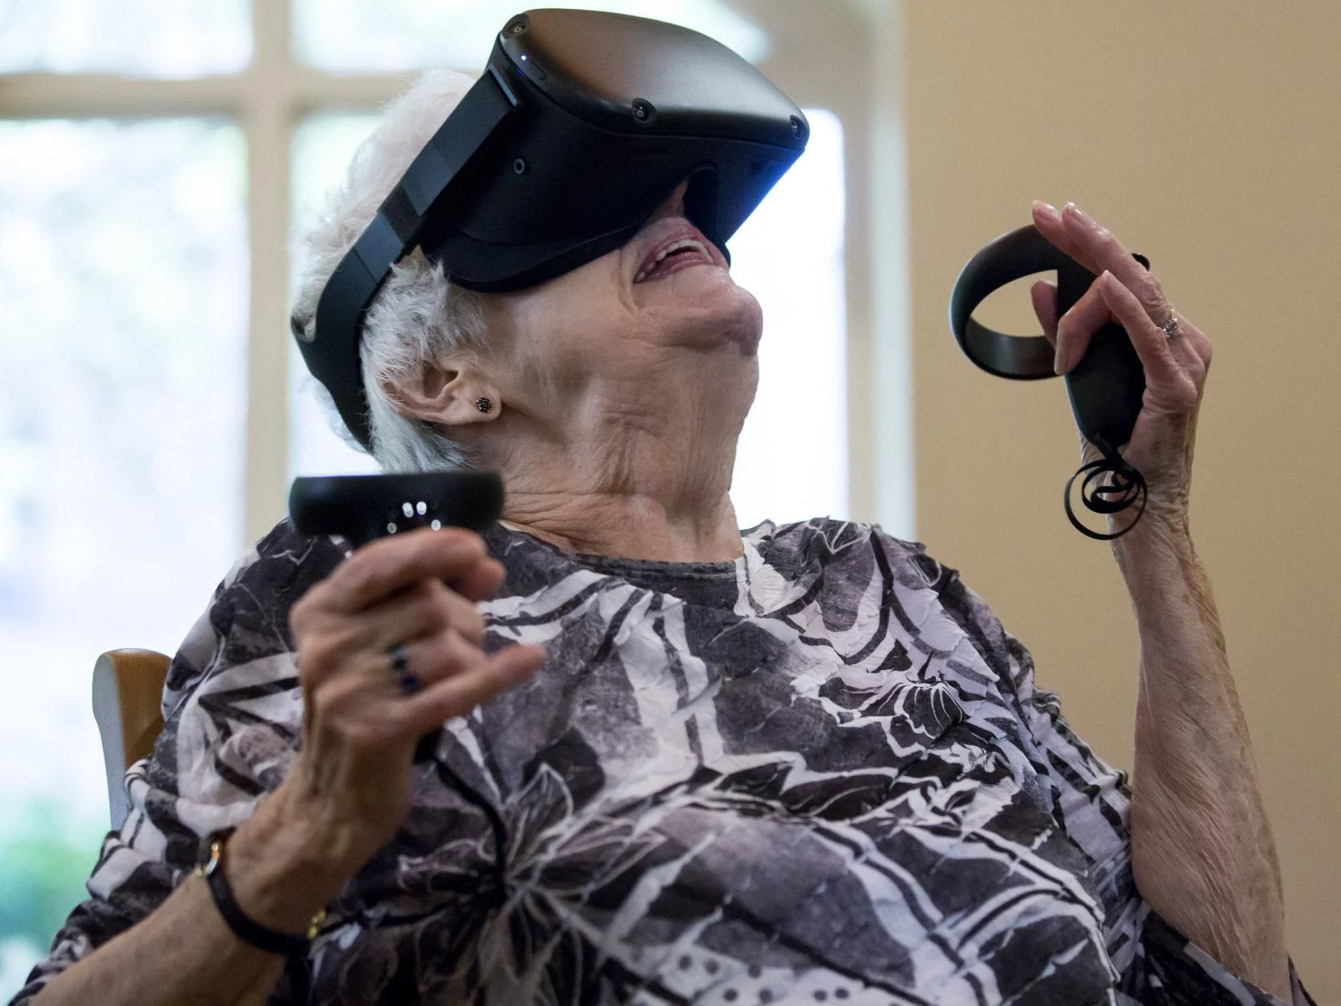
Local nonprofit brings seniors a boost through virtual reality
https://www.youtube.com/watch?v=gXmweGsKk4Y

Slide 23
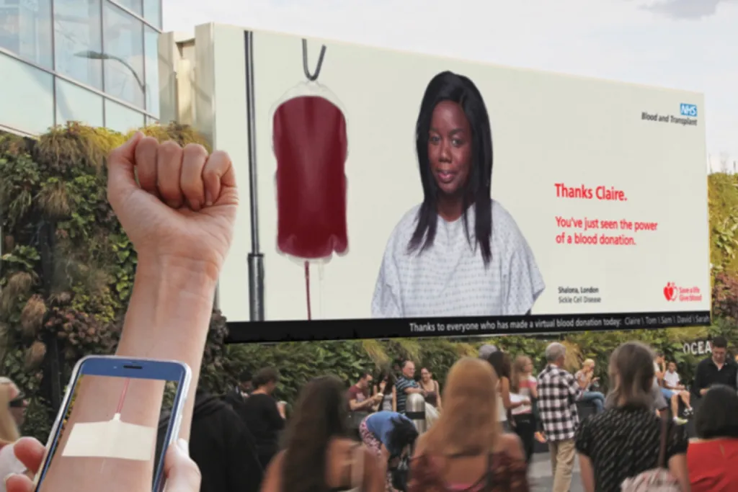
NHS Virtual Blood Donation
https://www.youtube.com/watch?v=-zNWP4lzrJQ

Slide 24
Játék!
Szereplők: állam/vállalat, nonprofit szervezetek
Cél: forrásszerzés
Feladat: marketing terv felvázolása és lobbizás

Slide 25
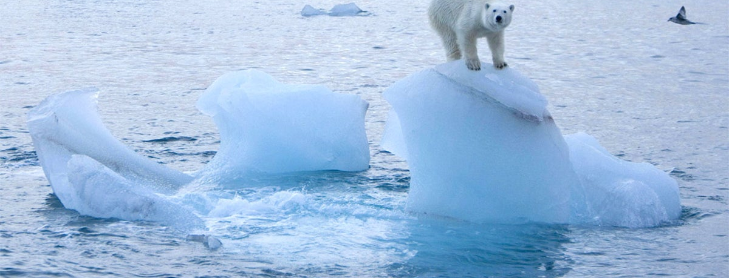
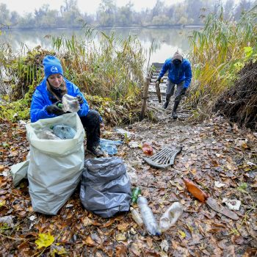
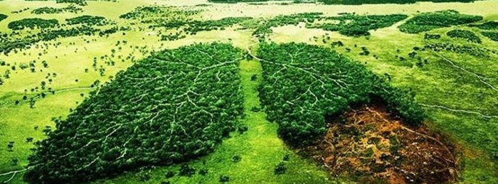
Köszönöm a figyelmet!

